Slide 1
CV Fruit:
-Thành viên:
-Nguyễn Hoài Thương
- Phạm Thị Mai Loan
Multi- view object detection based on Yolov2 Model

Slide 2
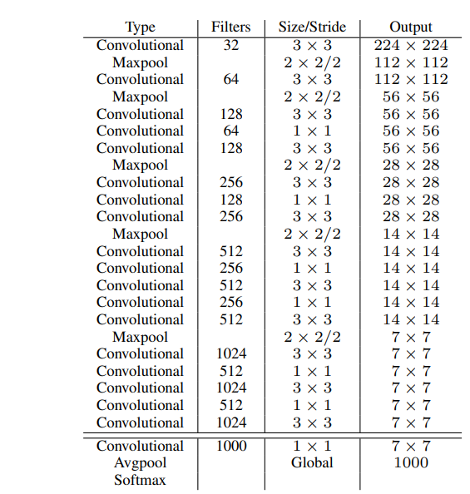
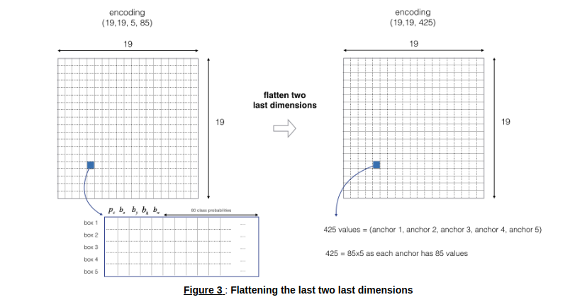
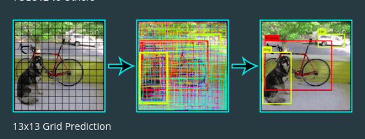
Phần 1: Khái quát YOLOv2
-image_input size:(608,608,3)
-grid_size: 32(height),32(width)
- output_data shape: (None, 19,19,5,85)
- 5 anchor box
-80 classes
- thuật toán phân lớp: softmax
- K-mean clustering with Interest of Union(IoU) for anchor box finding.
- Cấu trúc Model:
Darknet- 19 network

Slide 3
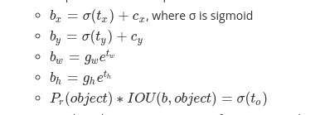
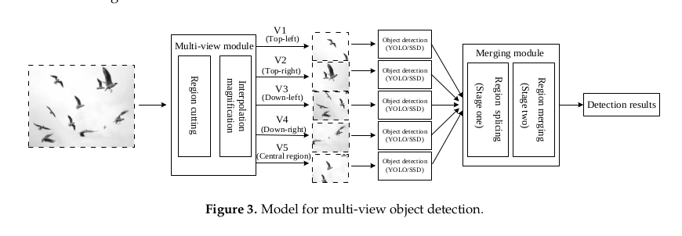
- các giá trị dữ liệu của output:(None, 19,19,5,85):
(tx,ty,tw,th,to,(80):probability)
output_final:(bx,by,bw,bh,scores,(80):probability)
non-max suppression base on IoU algorithm
Phần 2: Multi- view object detection

Slide 4
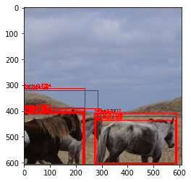
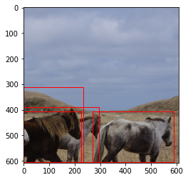
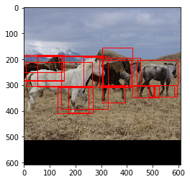
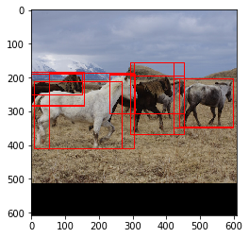
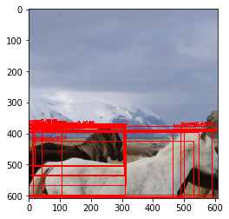
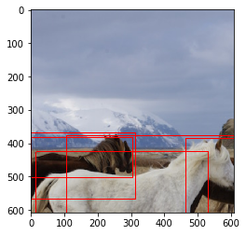
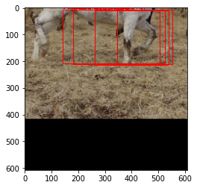
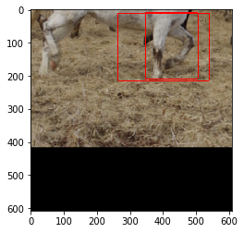
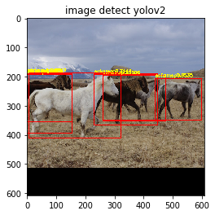
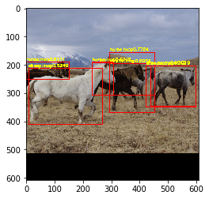
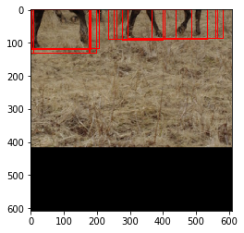
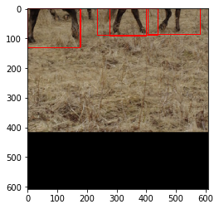
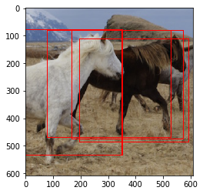
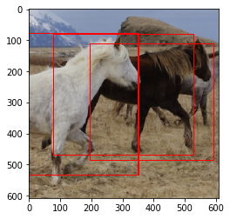
Image splicing
image merging
Filter_ quarter(center)_x(y)_axis
result of multi- view algorithm

Slide 5
Các bước thực hiện:
- B1:
+ Tạo các hàm filter_box_quarter: lọc các bouding box có vị trí gần kề sát nhau, có giá trị IoU lớn hơn 0.8.
+ Nối các bouding box của các phần tư ảnh theo cả hai chiều x,y với điều kiện:
+ các ảnh gần nhau cách nhau < 20 pixel. + giá trị scores của xác suất nhỏ hơn 0.5.
- B2:
+ Thực hiên riêng các hàm filter_box_center đối với ảnh giữa:
→ lọc cá bouding box có vị trí gần nhau và giá trị IoU >= 0.6
- B3:
Các bouding box chia làm 2 phần:
+ Các bouding boxes của các ảnh phần tư.
+ Các bouding boxes của ảnh giữa.
-Thuật toán thực hiện:
+ Đối với từng bouding box của ảnh giữa:
→ thực hiện hàm merger_bounding_boxes với tất cả các bouding box của các ảnh phần tư:

Slide 6
- Các điều kiện để kết nối hai bouding box:
+ Các bouding box liền kề nhau theo cả hai chiều x,y với khoảng cách nhỏ hơn < 30 pixel
+ Giá trị xác suất vật của các bouding box ở các ảnh phần tư nhỏ hơn 0.4
+ Kết nối hai bouding boxes tạo thành bouding box mới không quá lớn < 50 pixel theo chiều y.
+ Giảm số bouding box cần phải nối với các bouding box khác như sau:
+ Xét các giá trị IoU của các bouding boxes của ảnh giữa với nhau.
+ Nếu các bouding box có giá trị lớn hơn iou_threshold: ta được kết quả là 1 list chứa vị trí của các bouding box→ thực hiện việc nối.
+ Nếu giá trị IoU > iou_max: xóa giá trị bouding box cũ, lấy giá trị bouding box mới và thực hiện hàm nối.

